Slide 1

UNIVERSITÀ DEGLI STUDI DI TORINO Dipartimento di Culture, Politica e Società Laurea triennale in Innovazione sociale, comunicazione e nuove tecnologie
Tesi di Laurea
Valutazione di GoodBarber, un applicativo per l’implementazione di app, come strumento di prototipazione ad alta fedeltà
Relatrice: Candidata:
Prof.ssa Fabiana Vernero Giorgia Buracchio
Anno accademico 2021-2022
Notes:
mmmmm

Slide 2
Domanda di Ricerca:
GoodBarber è un buono strumento per la realizzazione di prototipi ad alta fedeltà, partendo da un prototipo a bassa fedeltà?
Argomenti affrontati:
Il prototipo e la prototipazione a bassa e alta fedeltà
La valutazione e i metodi usati
Le applicazioni mobile
Valutazione del software GoodBarber con relative conclusioni

Slide 3
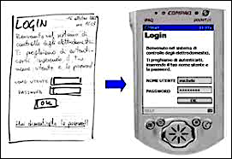
Il prototipo
«Il prototipo è il modello originale o il primo esemplare di un manufatto, sul quale verranno effettuati collaudi e modifiche fino a giungere al prototipo definitivo ed avviare la produzione in serie»
- Istituto della Enciclopedia Italiana fondata
da Giovanni Treccani
Dal prototipo di carta al prototipo Power Point" Da:http://www.rpolillo.it/faciledausare/Cap.9.htm

Slide 4
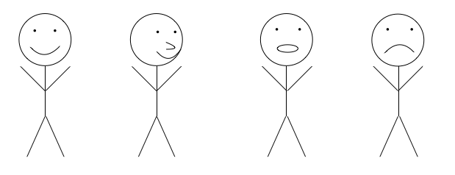
La prototipazione a bassa e alta fedeltà
Il prototipo ad alta fedeltà:
Più vicino al prodotto finale
Uso di materiali simili se non uguali a quelli finali
Modifiche non applicabili facilmente.
Il prototipo a bassa fedeltà:
Uso di materiali «economici»
Veloce da realizzare
Facilmente modificabile
- Tecnica per eccellenza: sketching

Slide 5
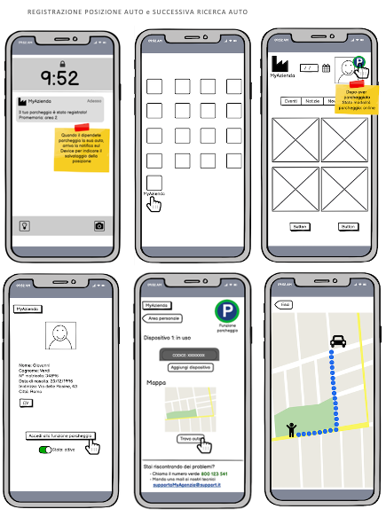
Prototipo di partenza
Realizzare un applicazione per una azienda , in particolare, inserire la modalità «trova auto» all’interno del parcheggio aziendale
Risultato: prototipo a bassa fedeltà relativo alla registrazione della posizione auto e la sua successiva ricerca

Slide 6
La valutazione
«La valutazione è parte integrante del processo di progettazione. Implica la raccolta e l’analisi dei dati sulle esperienze degli utenti (o potenziali) che interagiscono con il prodotto preso in esame » -Sharp H.
La valutazione si concentra:
Usabilità del sistema ➞ le 10 euristiche di Nielsen (principi generali)
Esperienze degli utenti ➞ Cognitive Walkthrough (situazione di «problem-solving»)

Slide 7

Le applicazioni mobile
«Una applicazione mobile è un’applicazione software dedicata ai dispositivi di tipo mobile»
-Wikipedia, enciclopedia libera
La nostra attenzione si deve soffermare sul SE, attraverso un tool per la realizzazione di app, possa essere realizzata un’applicazione mobile in modo facile, senza dover avere importanti conoscenze informatiche…

Slide 8
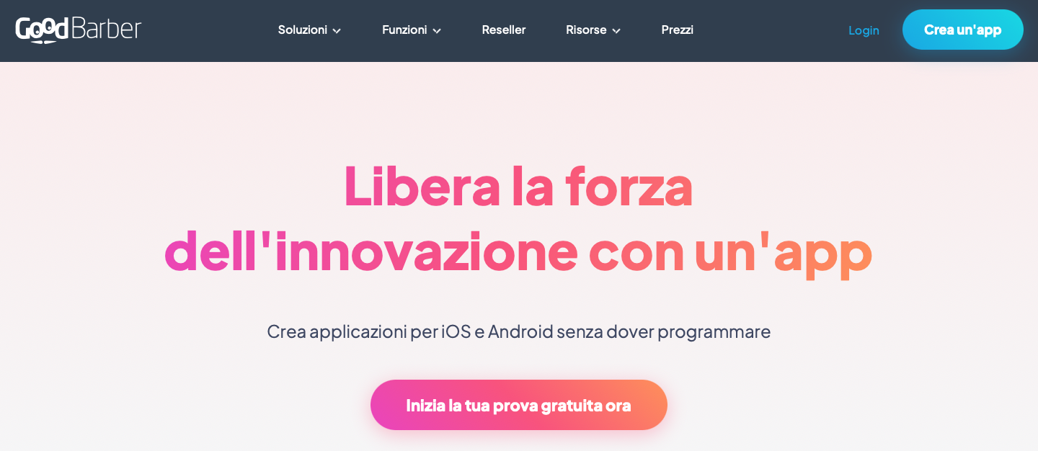
GoodBarber
GoodBraber è un tool che permette di realizzare delle applicazioni mobile senza aver grandi competenze informatiche.

Slide 9
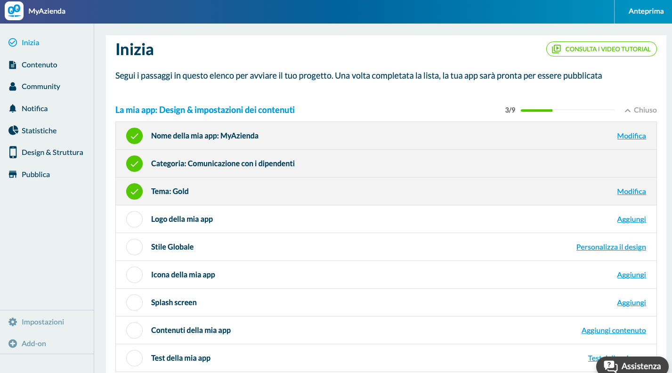
Pagina iniziale (di controllo)

Slide 10
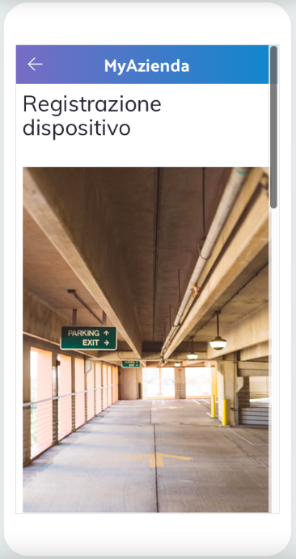
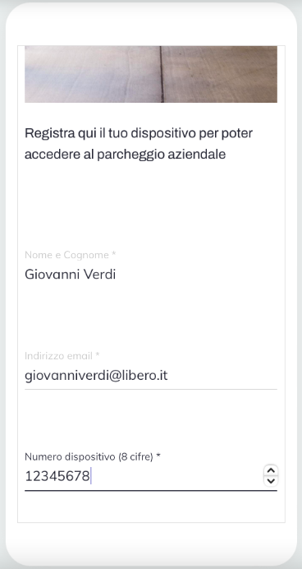
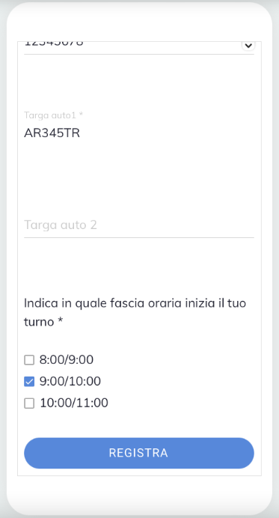
Task: creare modulo per registrare dispositivo
Dopo aver eseguito una serie di comandi sono giunta al risultato finale di un modulo in cui i dipendenti sono tenuti a registrare il proprio dispositivo per poter accedere al parcheggio aziendale.

Slide 11
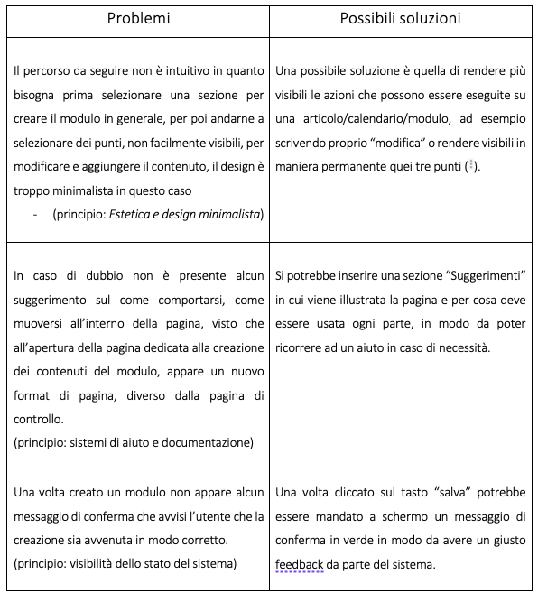
Valutazione task
Lo schema illustra i principi di Nielsen che sono stati violati e con alcune possibili soluzioni
Il cognitive Walkthrough mette in risalto gli stessi limiti ma al tempo stesso dei pregi che con il primo metodo non sono stati messi in risalto:
L’utente assocerà l’azione corretta al risultato che si aspetta di ottenere?
(es. eliminazione elementi)

Slide 12
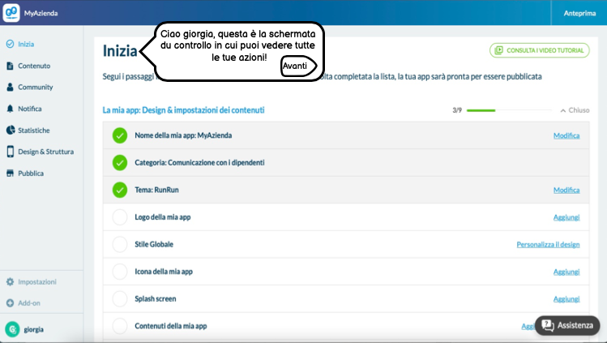
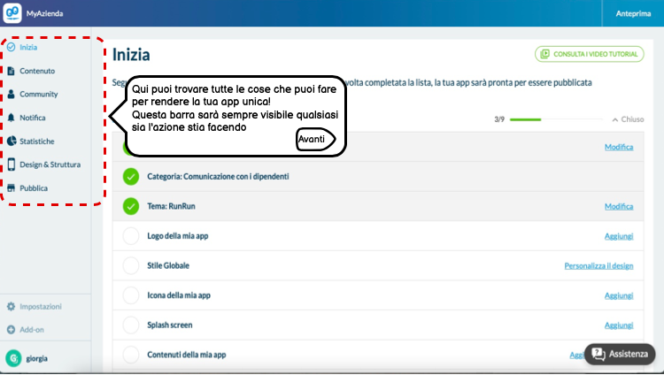
Modifiche che potrebbero migliorare l’usabilità di GooBarber

Slide 13

GoodBarber è un buono strumento per la realizzazione di prototipi ad alta fedeltà, partendo da un prototipo a bassa fedeltà?
È un software abbastanza facile dove tutti possono provare a creare la propria app.

Slide 14
Grazie per l’attenzione!

